Slide 1

Asignatura: MATEMATICAS
Docente: Mery Anne Bestrin | Curso: 5 básico
Objetivo de Aprendizaje: OA_23 (TERCERO BASICO) Observar encuestas y clasificar los datos obtenidos.
Contenido: Datos y probabilidades.
Habilidad: Observar encuestas y responder preguntas sobre las mismas.
Semana Nº: 32 (lunes 16 de noviembre al viernes 20 de noviembre)

Slide 2
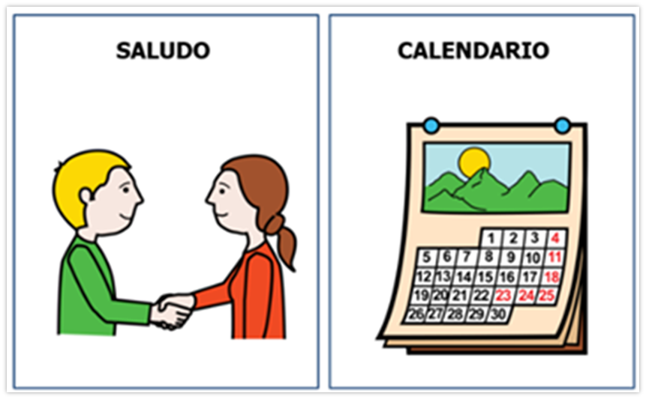

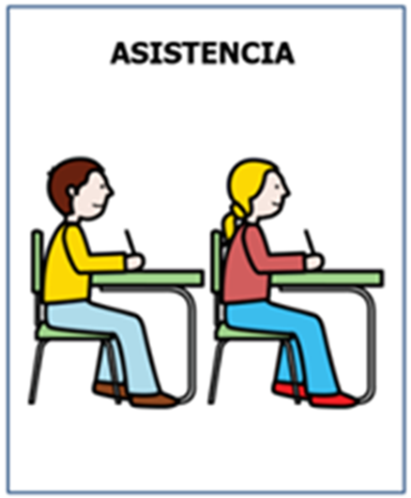
Agenda de anticipación

Slide 3

Emojis de las emociones
¿Cómo te sientes hoy?
¿Cómo te has sentido últimamente?

Slide 4
Objetivo de la clase
Observar encuestas y clasificar los datos obtenidos.

Slide 5
Encuesta
¿Cuál de los siguientes de portes te gustan mas?
1) FUTBOL :
2) BASQUETBOL :

Slide 6

¿Sabes que es una encuesta?
Una encuesta consiste en aplicar un cuestionario a un grupo de personas para poder obtener información sobre un tema.

Slide 7
Observa la siguiente encuesta y responde.
Encuesta realizada a 20 personas.
Producto | Conteo
Aceite | 1 1 1 1
Pan | 1 1 1 1 1 1 1
Papas lays | 1 1
Azúcar | 1 1 1
Confort | 1 1 1 1

Slide 8
¿A cuantas personas se realizo la encuesta?
¿Cuántos productos se evaluaron?
¿Qué producto fue el mas comprado?
¿Qué producto fue el menos comprado?

Slide 9



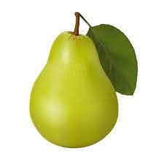
Encuestados: 15 personas / ¿Qué fruta prefieres?
Frutas | Elecciones
 | 1 1 1 1 1 1
 | 1 1 1 1
 | 1 1 1
 | 1 1

Slide 10
¿Cuántas personas fueron encuestadas?
¿Cuántas frutas fueron evaluadas?
¿Qué fruta fue la mas elegida?
¿Qué fruta fue la menos elegida?

Slide 11
cierre
Realizar encuesta a personas cercanas.
Copiar en tu cuaderno:
Numero de personas encuestadas: 10 personas.
Rango de hora | Respuestas
Entre las 7:00 a 9:00.
Entre las 9:30 a 11:00.
Desde las11:30 en adelante.

Slide 12
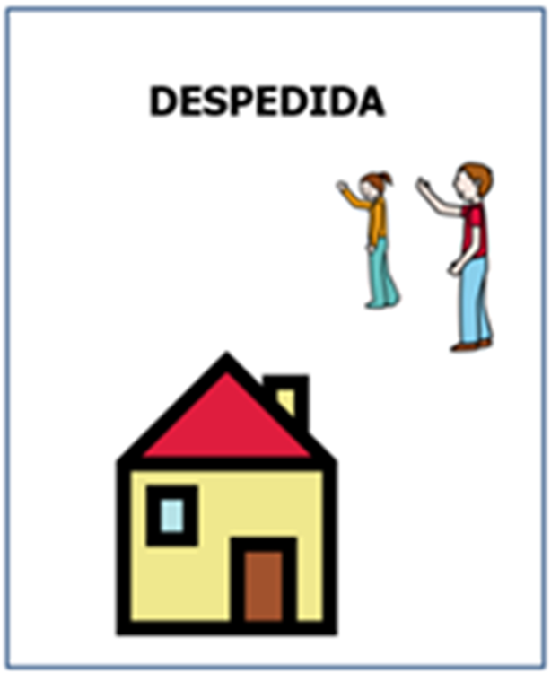
Despedida

